Slide 1

Lab 10
Inducción de competencia genética en E coli
Biol 3908 – Lab Biología Molecular
José A. Cardé-Serrano, PhD
Departamento de Biología
UPR Arecibo

Slide 2
Objetivos
Al finalizar el ejercicio el estudiante podrá:
• Inducir la competencia genética química en células de E.coli utilizando CaCl2
• Familiarizar a los estudiantes con la técnica de centrifugación
• Distinguir entre diversas maneras de transferencia genética horizontal en bacterias
Notes:
Horizontal entre iguales, organismos o celullas
Vertical de padre a hijos

Slide 3
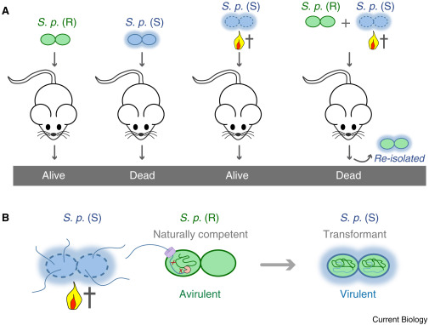
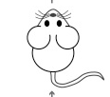
Competencia Natural
Griffith, Aver, MaCleod, y McCarty, Hershey y Chase
Observaciones
Pregunta
Hipótesis
Diseño Experimental
Racional
Experimento
Resultados
  Milagro!!!
Conclusión – Mas preguntas!!!
Notes:
Figure 3. The discovery of natural competence for transformation via the transformation principle by Frederick Griffith.
(A) Inoculation of avirulent (rough; R) or virulent (smooth; S) S. pneumoniae resulted in the survival or death of mice, respectively.
Animals did not succumb to heat-inactivated virulent strains, except if they were injected together with the live avirulent strain.
(B) Molecular explanation of Griffith’s experiment. The avirulent S. pneumoniae strain acquired virulence traits from the heat-killed
virulent isolate through its ability to take up the ‘transformation principle’— now understood to be DNA — as part of its natural
competence program.
The resulting transformants re-gained pathogenic attributes and were therefore selected in the experimental animal.

Slide 4
introducción
Las bacterias pueden adquirir nueva información genética utilizando varios mecanismos diferentes, entre ellos:
conjugación
transducción
transformación
transfección
conjugación
el ADN es transferido directamente desde un organismo hacia otro,
generalmente utilizando estructuras especializadas para el intercambio directo de material genético
el pili de conjugación.

Slide 5
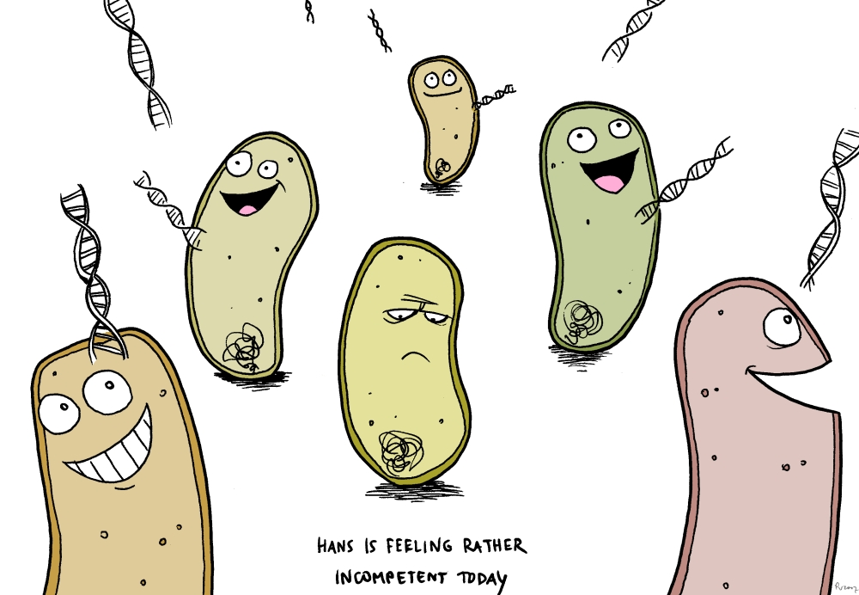
introducción
transducción
utiliza bacteriófagos como vectores de ADN
transformación, la bacteria obtiene ADN desnudo del ambiente extracelular.
transfección -
competencia genética
habilidad natural que tienen ciertas bacterias para ser transformadas.
Notes:
Condición fisiologica de la célula
esta es capaz de permitir la entrada de DNA a través de su membrana
Funcion de la membrana?
Alteramos la fisiologia

Slide 6
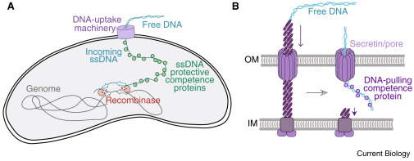
introducción
No todos los géneros de bacterias son competentes e incluso dentro de aquellos que lo son, solo ciertas cepas tienen esta propiedad.
La competencia genética en bacterias naturalmente transformables es regulada y utiliza un número de proteínas para la captación y procesamiento del ADN.
Notes:
Maqinaria de transformacion PLT esta codificada

Slide 7
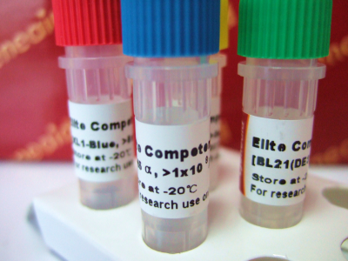
Maneras de obtener bacterias competentes
Comerciales
  $$
Preparando “stocks” de manera local
  Lag/Log/Plateau
  600 nm
  0.6 0 o.8 OD
  CaCl2
  Heat Shock
Notes:
Companias que venden cepas creadas con especificiaciones
Hoy nosotros vamos a hacer una cepa de ellas.

Slide 8
Factores críticos en obtener transformación
La pureza de los reactivos usados en los buffers de transformación
La etapa de crecimiento de las células
  Bacterias crecidas del “stock” original y almacenadas a -70 C
  Lag → Log → Plateau
La limpieza del equipo usado
  Presencia de detergentes
Notes:
Porque no salen los exptos?: pureza/
No tenemos una cepa original.
Control sobre equipo usado, detergentes, agua, etc
Detergentes ..membranas.. Fosfolipidos,… etc

Slide 9
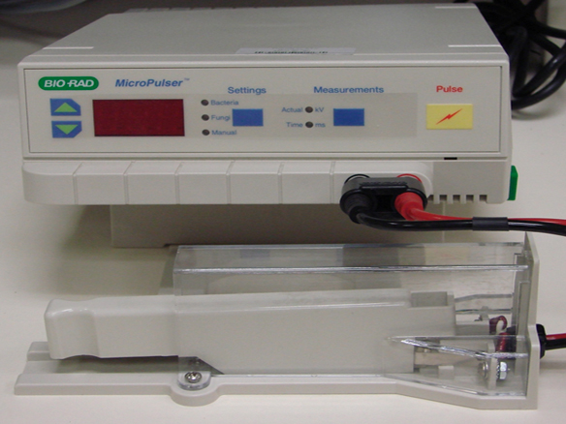
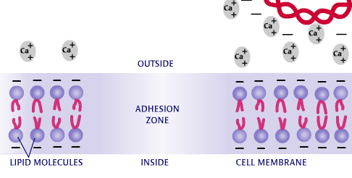
Métodos para obtener células competentes
Electroporación (electrotransformación)
  Neuman et al. 1982, Potter et al. 1984, Fromm et al. 1985, Chu et al. 1987)
  Mas fácil, mas eficiente
Transformación química
  CaCl₂

Slide 10
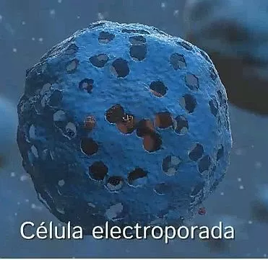
Electroporación
Aplicación de voltaje a células durante un periodo de tiempo muy corto.
Las membranas se despolarizan y se forman pequeños orificios por los que penetran pasivamente las moléculas (proteínas, DNA,...)
Ventaja: se aplica a millones de células a la vez; se obtienen eficiencias de entrada de las moléculas del 100% de las células que sobreviven (centenares de miles a millones).

Slide 11
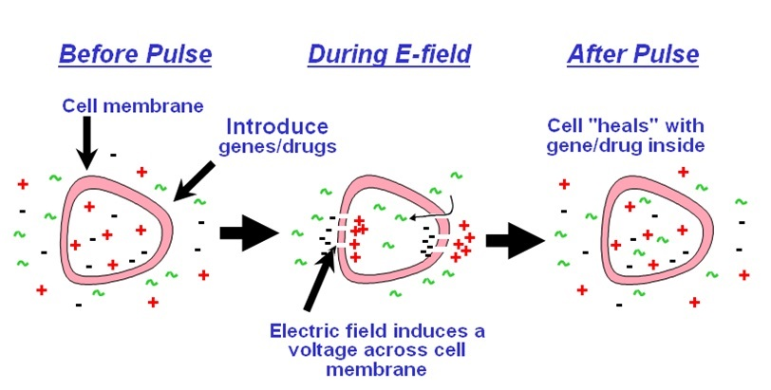
Electroporación
http://www.dnalc.org/view/15916-DNA-transformation.html

Slide 12
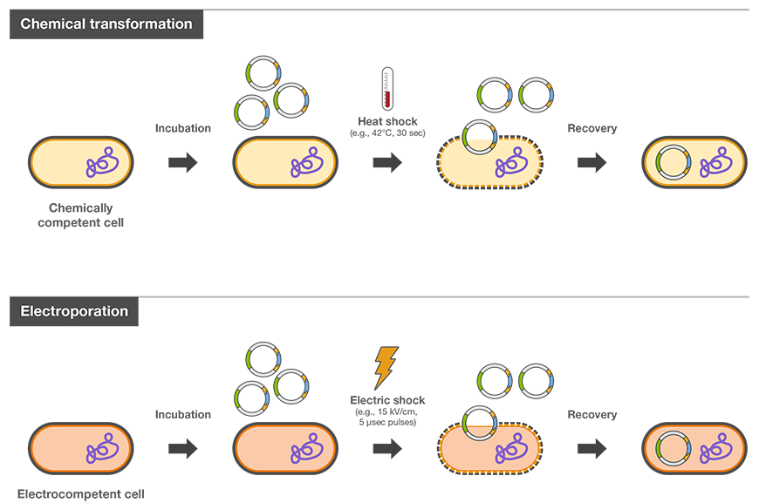
Electroporación
http://www.dnalc.org/view/15916-DNA-transformation.html

Slide 13
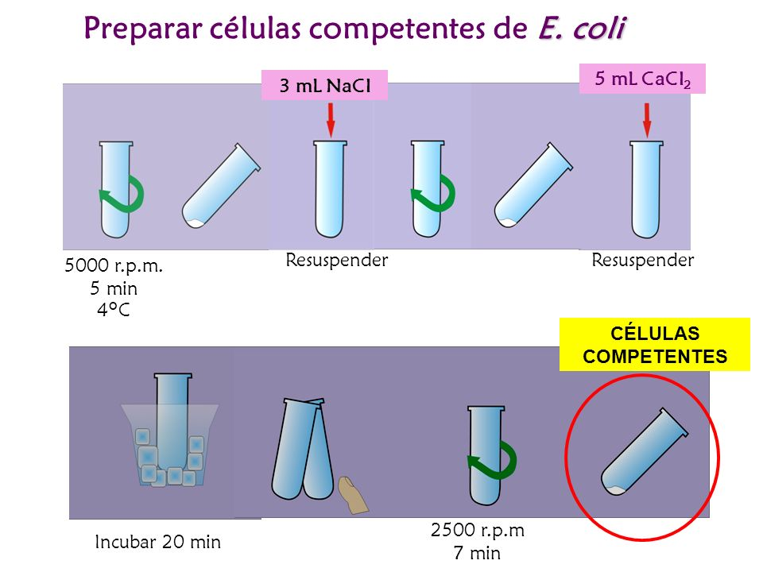
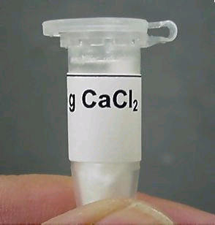
Transformación química
Competent Cells CSHL DNA Learning Center.
Mandel & Higa (1970)
  CaCl₂

Slide 14
Reacción de Transformación
http://www.dnalc.org/view/15916-DNA-transformation.html

Slide 15
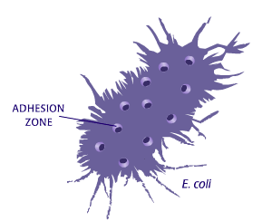
Reacción de Transformación
http://www.dnalc.org/view/15916-DNA-transformation.html

Slide 16
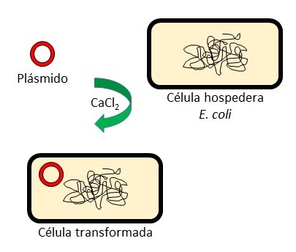
Transformación - Resumen
La habilidad de introducir ADN foráneo en una célula fácilmente manipulable
Es de gran utilidad en la biología molecular
En el avance de las técnicas de ADN recombinante.

Slide 17
Transformación - Resumen
En este ejercicio estaremos preparando células competentes
Una cepa de la bacteria Escherichia coli. E. coli no es naturalmente competente
Requiere de un procedimiento en el laboratorio para lograr que la misma acepte ADN de su ambiente externo.

Slide 18
Transformación - Resumen
La célula es expuesta a altas concentraciones de calcio, cambios en temperatura
Esto que altera la permeabilidad de la membrana y permite el paso de ADN.
Si la célula sobrevive..

Slide 19
Transformación
DNALC –Transformación https://www.dnalc.org/resources/animations/transformation2.html

Slide 20
Materiales y equipo0s
E.coli BL21 (DE3)
Luria Bertani (LB) en caldo
Placas de LB-agar sin antibiótico
Cloruro de Calcio (CaCl2)
0.1 M Glicerol al 15%
Hielo
Matraz 250 ml
Tubos de centrífuga
Pipetas de 10 ml
Centrífuga refrigerada
Microtubos 1.5 ml
Micropipetas con puntas Incubadora 37°C
Tubos de cultivo de 15 ml
Espectrofotómetro
Cuvetas
*Nota: Este procedimiento debe ser realizado bajo condiciones de asepsia y las bacterias deben mantenerse en hielo.

Slide 21
Protocolo
Los pasos del 1 al 6 serán realizados anterior al periodo de laboratorio. Cada grupo recibirá 50 ml de cultivo de E.coli con una densidad óptica aproximada de OD600
1. Prepare un estriado de E.coli en LB-agar sin antibiótico
2. Incube por 24 horas a 37°C
3. Inocule una colonia individual en 2ml de LB en caldo sin antibiótico (en tubos de 15 ml)
4. Incube por 24 horas a 37°C
5. Inocule 500 μl del cultivo en 50 ml de LB en caldo sin ampicilina
6. Incube a 37C con agitación hasta que la OD600 alcance 0.4-0.6 (3 horas)

Slide 22
Protocolo
7. Centrifugue el cultivo a 5,000 RPM por 5 minutos a 4°C
8. Descarte el sobrenadante en un envase común para
desperdicios biológicos
9. Resuspenda el pellet en 12.5 ml de CaCl₂ 0.1M frío
10. Incube en hielo por 15 minutos.

Slide 23
Protocolo
11. Centrifugue a 5,000 RPM por 5 minutos a 4°C
12. Descarte el sobrenadante en un envase común para desperdicios biológicos
13. Resuspenda el pellet en 2 ml de CaCl₂ 0.1M con Glicerol 15%
14. Distribuya los 2 ml de suspensión en 10 alícuotas de 200 μl
en tubos de 1.5 ml
15. Rotule y congele las células a -80°C .

Slide 24
Preguntas de repaso
Explique brevemente la ventaja que provee la competencia genética natural a aquellos organismos que la poseen y provee ejemplos de algún organismo naturalmente competente. __________________________________________________________
¿Cómo podemos comprobar que nuestro procedimiento fue eficiente?
__________________________________________________________________
¿Qué es la electroporación y cómo se relaciona a la competencia genética?
______________________________________________________________

Slide 25
referencias
Watson, J., Baker, T.A., Bell, S.P., Gann, A., Levine, M. and Losick, R.M. (2013) Molecular
Biology of the Gene 7th Ed. Benjamin Cummings
Wilson, K., and Walker, J. (2011) Principles and Techniques of Biochemistry and Molecular
Biology 7th Ed. Cambridge
Nicholl Desmond ST (2008) An introduction to Genetic Engineering, 3rd Ed. Cambridge Seidman, L.A. (2008) Basic Laboratory Calculations for Biotechnology, Pearson, SF
Transformación I – https://www.dnalc.org/resources/animations/transformation1.html
Transformación II –
https://www.dnalc.org/resources/animations/transformation2.html

